Slide 1
Analisis kebutuhan pengguna
Abidatul Izzah, M.Kom
Teknik Informatika Politeknik Kediri
Analisis dan Desain Perangkat Lunak

Slide 2
Bagaimana menganalisis kebutuhan pengguna?
Diawali dengan melakukan analisis terhadap sistem yang lama atau sistem yang sedang berjalan (current system)
Komponen analisis kebutuhan pengguna:
Klasifikasi user
Analisis prosedur kerja/business process
Analisis dokumen
Aturan bisnis/business rule
Identifikasi kebutuhan pengguna/user requirement

Slide 3
1 - Klasifikasi user
User (pengguna sistem) adalah orang yang bertugas atau terlibat dengan sistem
Identifikasi siapa user yang sesuai dengan kebutuhan -> klasifikasi user
Klasifikasi berdasarkan:
Akses khusus/level keamanan
Tugas dalam operasional bisnis
Fitur
Frekuensi pemakaian
Platform
Interaksi langsung/tidak

Slide 4
Contoh klasifikasi user:
Dari klasifikasi user diatas, siapakah user yang perlu berinteraksi langsung dengan sistem?
User | Deskripsi
Pembeli | Memilih barang di supermarket dan melakukan pembayaran
Kasir | Membuat bon penjualan
Supervisor | Memeriksa laporan dan bon penjualan
Supplier | Menagih dan menerima pembayaran dari bagian penjualan
Bagian Penjualan | Mengarsipkan bukti pembayaran

Slide 5
2 - Analisis prosedur kerja/business process
Teknik Prosedur Kerja
FlowMap
BPMN (Business Process Modelling Notations)

Slide 6
FlowMap
Didasarkan pada konsep flowchart
Symbol yang digunakan:
Symbol | Deskripsi | Symbol | Deskripsi
 | Mulai/selesai |  | Dokumen (I/O dari sebuah aktifitas)
 | Aliran aktivitas |  | Penghubung
 | Title, Phase, Function, Activity |  | Proses
 | Keputusan/Pilihan/Kondisi

Slide 7
Business Process Modelling Notations
Teknik yang memungkinkan semua pihak yang terlibat dalam proses berkomunikasi secara jelas, benar, dan efisien.
Didasarkan pada konsep flowchart dengan menyajikan urutan grafis dari semua kegiatan yang terjadi
Ada 4 elemen dari Business Process Diagram:
Flow Object
Connecting Object
Swimlanes
Artifact

Slide 8
> Flow Object
Events (Hal-hal yang terjadi pada proses)
start evt intermediate evt end evt
Activities (Proses)
Gateway (Pilihan)

Slide 9
> Connecting Object
Sequence flow
Arus urutan untuk menunjukkan urutan kegiatan
Massage flow
Arus urutan untuk menunjukkan aliran pesan antara 2 partisipan proses
Association
Arus urutan untuk menunjukkan asosiasi data, text, dan artifact lain
Asosiasi digunakan untuk memperlihatkan input dan output aktivitas

Slide 10
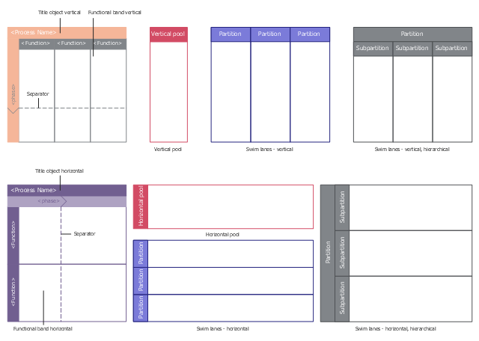
> Swimlanes
Terdapat 2 swinlanes: Pool dan Lane
Pool : merepresentasikan aktivitas user dalam sebuah proses
Lane : merupakan sub-partisi di dalam pool

Slide 12
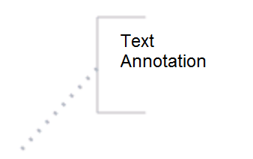
> Artifacs
Sejumlah artifak dapa ditambahkan ke dalam sebuah diagram yang seuai untuk konteks proses bisnis yang dimodelkan
Macam-macam artifak:
Data object
Group: mengelompokkan aktifitas
Annotation: informasi dalam text

Slide 13
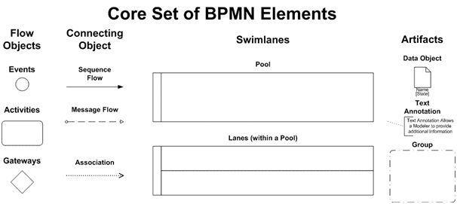

Slide 14
Contoh BPMN: travel agent
Apa prosedur kerja dari customer?
Apa prosedur kerja dari sales?
Apa prosedur kerja dari admin?

Slide 15
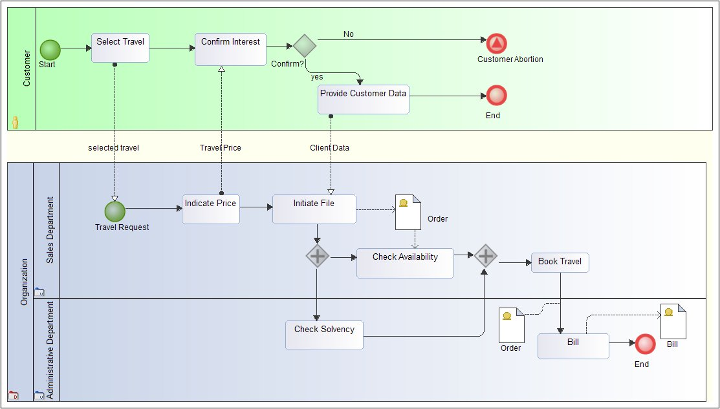

Slide 16
3 - Analisis dokumen
Bentuk Dokumen
Form Business
Laporan
Jenis dokuman lain yang dibutuhkan sistem (arsip, kebijakan, dll)

Slide 17
Contoh: Bon Penjualan
Fungsi : Mencatat data transaksi penjualan
Sumber : Kasir
Rangkap : 2
Distribusi : Pembeli,Supervisor
Frekuensi : Setiap ada transaksi
Isi :
No | Nama | Data Jenis | Keterangan
1 | Tanggal | Date | Tanggal trx
2 | Banyak | Numeric | Banyak brg dijual
3 | Nama Barang | String | Nama Barang
4 | Harga | Numeric | Harga jual
5 | Jumlah | Numeric | Jumlah bayar
6 | Total | Numeric | Total bayar

Slide 18
Contoh: Laporan Penjualan
Fungsi : Menginformasikan banyak dan total penjualan barang
Sumber : Kasir
Rangkap : 1
Distribusi : Supervisor
Isi :
No | Nama | Data Jenis | Keterangan
1 | Tanggal Laporan | Date | Tanggal trx
2 | No | Numeric | No urut
3 | No Bon | Numeric | No transaksi
4 | Kode Barang | String | Kode Barang
5 | Nama Barang | String | Nama Barang
6 | Harga | Numeric | Harga jual
7 | Banyak | Numeric | Banyak brg dijual
8 | Jumlah | Numeric | Jumlah bayar
9 | Total | Numeric | Total bayar
10 | Id Kasir | String | Identitas kasir

Slide 19
4 - Aturan bisnis/business rule
Merupakan pernyataan yang mendefinisikan atau kendala beberapa aspek bisnis
Taksonomi business rules:
Business Rules
Facts
Constraints
Action Anabler
Inferences
Computation

Slide 20
Facts
Pernyataan singkat tentang bisnis
“Setiap container barang memiliki unique barcode identifier”
Constraints
Pernyataan yang membatasi sistem
“Pembelian maksimal barang diskon adalah 4 buah”
Action Anabler
Aturan yang memicu beberapa aktivitas jika kondisi spesifik benar
“Jika cust membeli buku dengan auth yang menulis banyak buku, tawarkan buku yang lain dengan auth yang sama”
Inferences
Membuat fakta baru dari fakta lain dengan pola IF – THEN
“IF pembayaran tidak diterima dalam 30 hari, THEN akun menunggak”
Computation
Transformasi existing data menjadi data baru
“harga disc 10% untuk order 6-10 unit, disc 20% untuk order 11-20, lebih dari itu disc 30%”

Slide 21
Id | Definisi Rule | Jenis Rule | Statis/Dinamis | Sumber
LAP1 | Jika laporan penjualan dari kasir ke supervisor ada koreksi kesalahan, maka supervisor akan mengembalikan lagi laporan penjualan tersebut kepada Kasir untuk dibetulkan | Action Enabler | Statis | Kebijakan
LAP2 | Ada laporan penjualan dari kasir per shift tugasny | Constraint | Statis | Standar Laporan
SIST1 | Sistem yang dibuat harus dapat membantu pekerjaan operasional Kasir, Supervisor, dan Bag Penjualan | Constraint | Statis | Standar Sistem
SIST2 | Sistem harus mampu menyimpan data barang berikut nama supplier dari arsip yang dipunyai Bag Penjualan | Constraint | Statis | Standar Sistem
DATA1 | Semua data disimpan terpusat | Constraint | Statis | Standar Data

Slide 22
5 - Identifikasi kebutuhan pengguna/user requirement
Adalah tahap interaksi intensif antara analis sistem dengan komunitas end-user
User requirement yang telah disepakati disusun dalam sebuah dokumen yang nanti digunakan sebagai pedoman
Contoh user requirement:
Bukti penjualan yang diterima oleh pelanggan haus ada per trx penjualan
Laporan penjualan yang dibuat oleh kasir harus dibuat per shift
Laporan rekapitulasi penjualan dan bukti pembayaran yang diterima oleh tiap-tiap bagian harus ada per bulan

Slide 23
Latihan
Tugas 1:
Buat prosedur kerja (business process) menggunakan BPMN!
Buat analisis dokumen lengkap dengan deskripsi dokumen!
Buat business rule-nya!
Buat user requirement-nya!

Slide 24
Next
Analisis Kebutuhan Sistem

